Slide 1
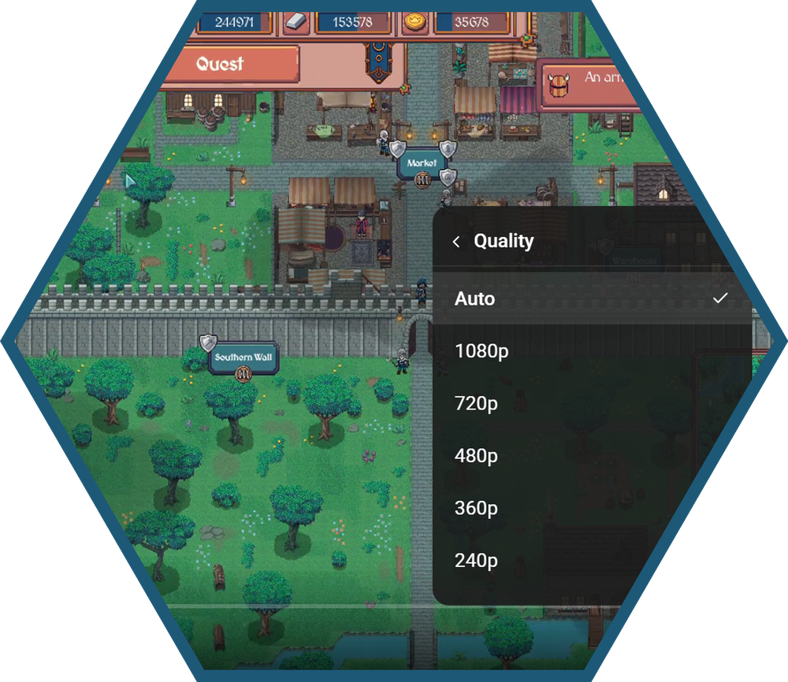


IT PROJECT · SOFTWARE ENGINEERING · DACNTT 2026
Building a Video Sharing Platform with an Automated HLS Transcoding Pipeline on a Serverless Container and Event-Driven Architecture
Dinh Quoc Cuong · 523H0008
Vo Huynh Minh Duc · 523H0014
Advisor: MSc. Mai Van Manh
Faculty of Information Technology, Ton Duc Thang University
zelostech.site
Notes:
[Đức · 15 s] Kính chào thầy cô. Nhóm em gồm Cường và Đức, do thầy Mai Văn Mạnh hướng dẫn. Đề tài là nền tảng chia sẻ video có pipeline chuyển mã HLS tự động trên container serverless, đang chạy tại zelostech.site.

Slide 2
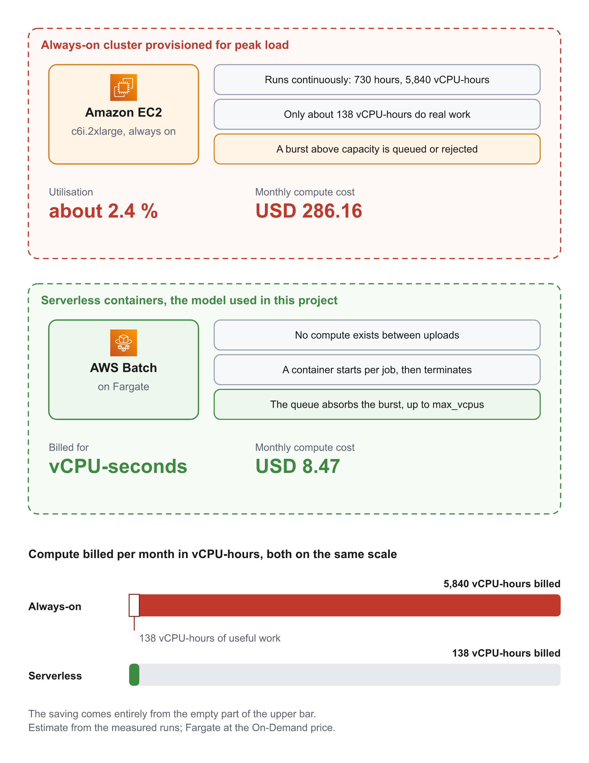
Transcoding is a bursty workload
01 · THE PROBLEM
Chapters 1–2 · Report §1.1, §2.2.1, Figure 2.1
Every upload: HLS renditions a browser can adapt
Bursty: many cores while encoding, none while nobody uploads
Always-on server: idle most of the time, still a ceiling in a burst
2.4%
of an 8-vCPU server’s month is busy with 300 five-minute videos (≈138 vCPU-hours of work)
Vo Huynh Minh Duc
Notes:
[Đức · 50 s] Một nền tảng video phải biến mọi tệp tải lên, bất kể định dạng hay độ phân giải, thành các luồng HLS ở nhiều mức chất lượng để trình duyệt tự chọn theo băng thông. Việc chuyển mã này rất tốn CPU nhưng lại đến theo từng đợt: lúc có upload thì cần nhiều nhân, lúc không ai upload thì không cần gì. Nếu giữ một máy chủ chạy suốt, ta trả tiền cho thời gian rảnh, và khi nhiều người upload cùng lúc thì máy đó vẫn là trần cứng. Ví dụ một tháng có ba trăm video năm phút chỉ cần khoảng 138 vCPU-giờ xử lý, tức máy tám vCPU chạy cả tháng chỉ bận khoảng 2,4 phần trăm. Mâu thuẫn giữa chi phí khi rảnh và năng lực khi tải đột biến chính là động lực của đề tài.

Slide 3
Five objectives, clear limits
02 · OBJECTIVES
Chapter 1 — Introduction · Report §1.2–1.3
01
02
03
04
05
Platform:
accounts, upload, adaptive playback, channels, memberships
Event-driven:
the file arriving in S3 starts everything
Serverless:
FFmpeg in Fargate containers that exist only while they work
Reproducible:
infrastructure as code, CI with security scans
Measured:
evaluated on the production system
Out of scope: DRM · live streaming · per-title bitrate ladders
Vo Huynh Minh Duc
Notes:
[Đức · 45 s] Đề tài có năm mục tiêu. Một là một nền tảng hoàn chỉnh: đăng ký, upload, xem với chất lượng thích ứng, kênh, đăng ký theo dõi và hội viên. Hai là pipeline hướng sự kiện, chỉ cần tệp nguồn xuất hiện trên S3 là quá trình xử lý tự chạy. Ba là mọi job FFmpeg chạy trong container Fargate, chỉ tồn tại khi có việc, dùng Spot trước và On-Demand khi tràn. Bốn là toàn bộ hạ tầng viết bằng mã, mỗi thay đổi đều qua CI có quét bảo mật. Năm là đánh giá bằng số đo trên hệ thống production. Nhóm cũng chủ động không làm DRM, không làm phát trực tiếp, và không tối ưu thang bitrate theo từng video.

Slide 4
Who it serves, and targets we can measure
03 · REQUIREMENTS
Chapter 3 — Requirements · Report §3.1–3.3, Table 3.5
Visitors · registered users (every viewer can be a creator) · operators · auditors · administrators — 23 functional and 10 non-functional requirements
Non-functional requirement | Target
NFR-01 Playback start | First frame ≤ 1 s at p95 once cached; start ≤ 3 s
NFR-02 Processing time | 10-minute video ≤ 3 min; 4-hour video ≤ 1 h
NFR-03 Burst load | 100 simultaneous uploads lose no accepted work
NFR-04 Idle cost | No compute billed while nothing is processed
NFR-05 API latency | Warm median ≤ 300 ms; 80 concurrent requests without errors
Vo Huynh Minh Duc
Notes:
[Đức · 50 s] Nền tảng phục vụ khách chưa đăng nhập, người dùng đã đăng ký vừa xem vừa có thể làm người sáng tạo, và ba vai trò nhân viên tách biệt là người duyệt, người kiểm toán và quản trị viên. Từ nhu cầu đó, nhóm đặt hai mươi ba yêu cầu chức năng và mười yêu cầu phi chức năng. Điểm quan trọng là các yêu cầu phi chức năng đều có con số đo được: khung hình đầu dưới một giây khi đã cache, video mười phút sẵn sàng trong ba phút, video bốn giờ trong một giờ, một trăm upload cùng lúc không mất việc nào đã nhận, không tốn tiền khi rảnh, và API trả lời dưới ba trăm mili giây. Phần cuối bài sẽ đối chiếu từng con số này với kết quả đo.

Slide 5
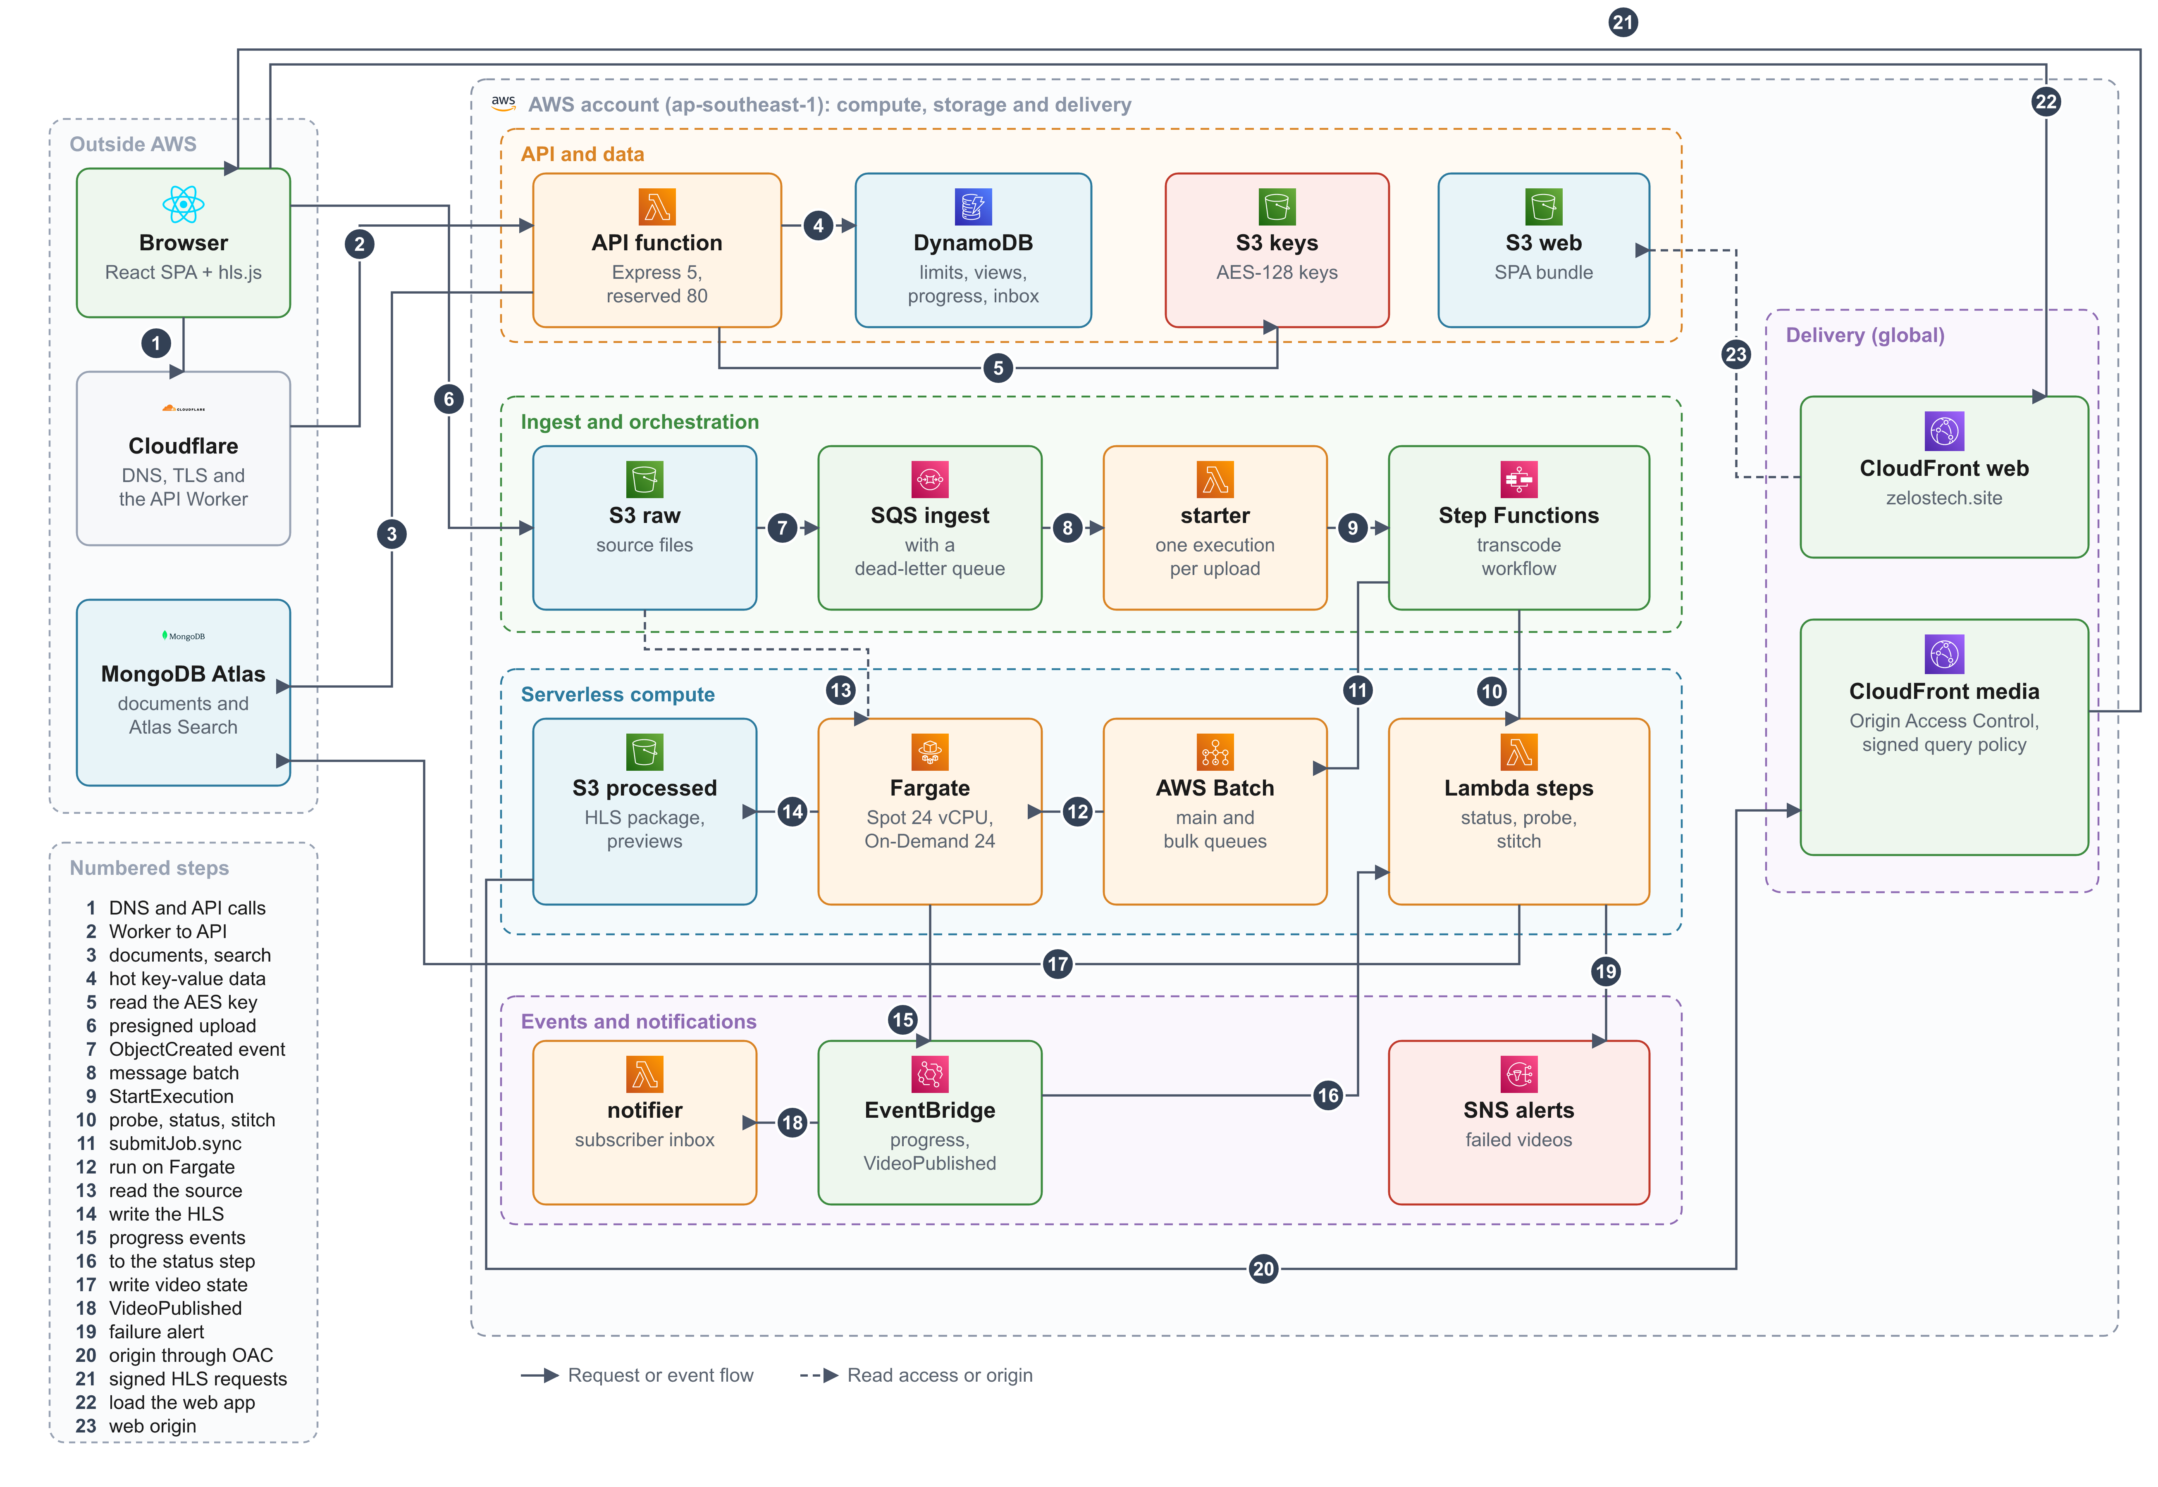
Four tiers along the path of a video
04 · ARCHITECTURE
Chapter 4 — System Design · Report §4.1, Figure 4.1
API
Cloudflare Worker → one Lambda (Express); Atlas + DynamoDB
INGEST
Browser → S3 directly → SQS → Step Functions
COMPUTE
Batch on Fargate Spot, On-Demand overflow, zero when idle
DELIVERY
Private bucket → CloudFront with a signed policy
Dinh Quoc Cuong
Notes:
[Cường · 70 s] Đây là kiến trúc đang chạy thật. Hệ thống chia thành bốn tầng theo đường đi của một video. Tầng API là một hàm Lambda chạy Express, đứng sau Cloudflare Worker; Worker gắn một header bí mật nên hàm từ chối mọi request đi vòng. Dữ liệu tài liệu nằm ở MongoDB Atlas, còn dữ liệu ghi liên tục như giới hạn tần suất và vị trí xem nằm ở DynamoDB. Tầng thứ hai nhận upload: trình duyệt gửi tệp thẳng lên S3, không qua API. Tệp tới S3 sinh sự kiện vào hàng đợi SQS, rồi khởi động một luồng Step Functions. Tầng thứ ba là tính toán: AWS Batch chạy container trên Fargate Spot, hết Spot thì tràn sang On-Demand, và cả hai về không khi hết việc. Tầng cuối là phân phối: segment nằm trong bucket riêng tư, chỉ CloudFront đọc được, và chỉ phục vụ request có chữ ký hợp lệ.

Slide 6
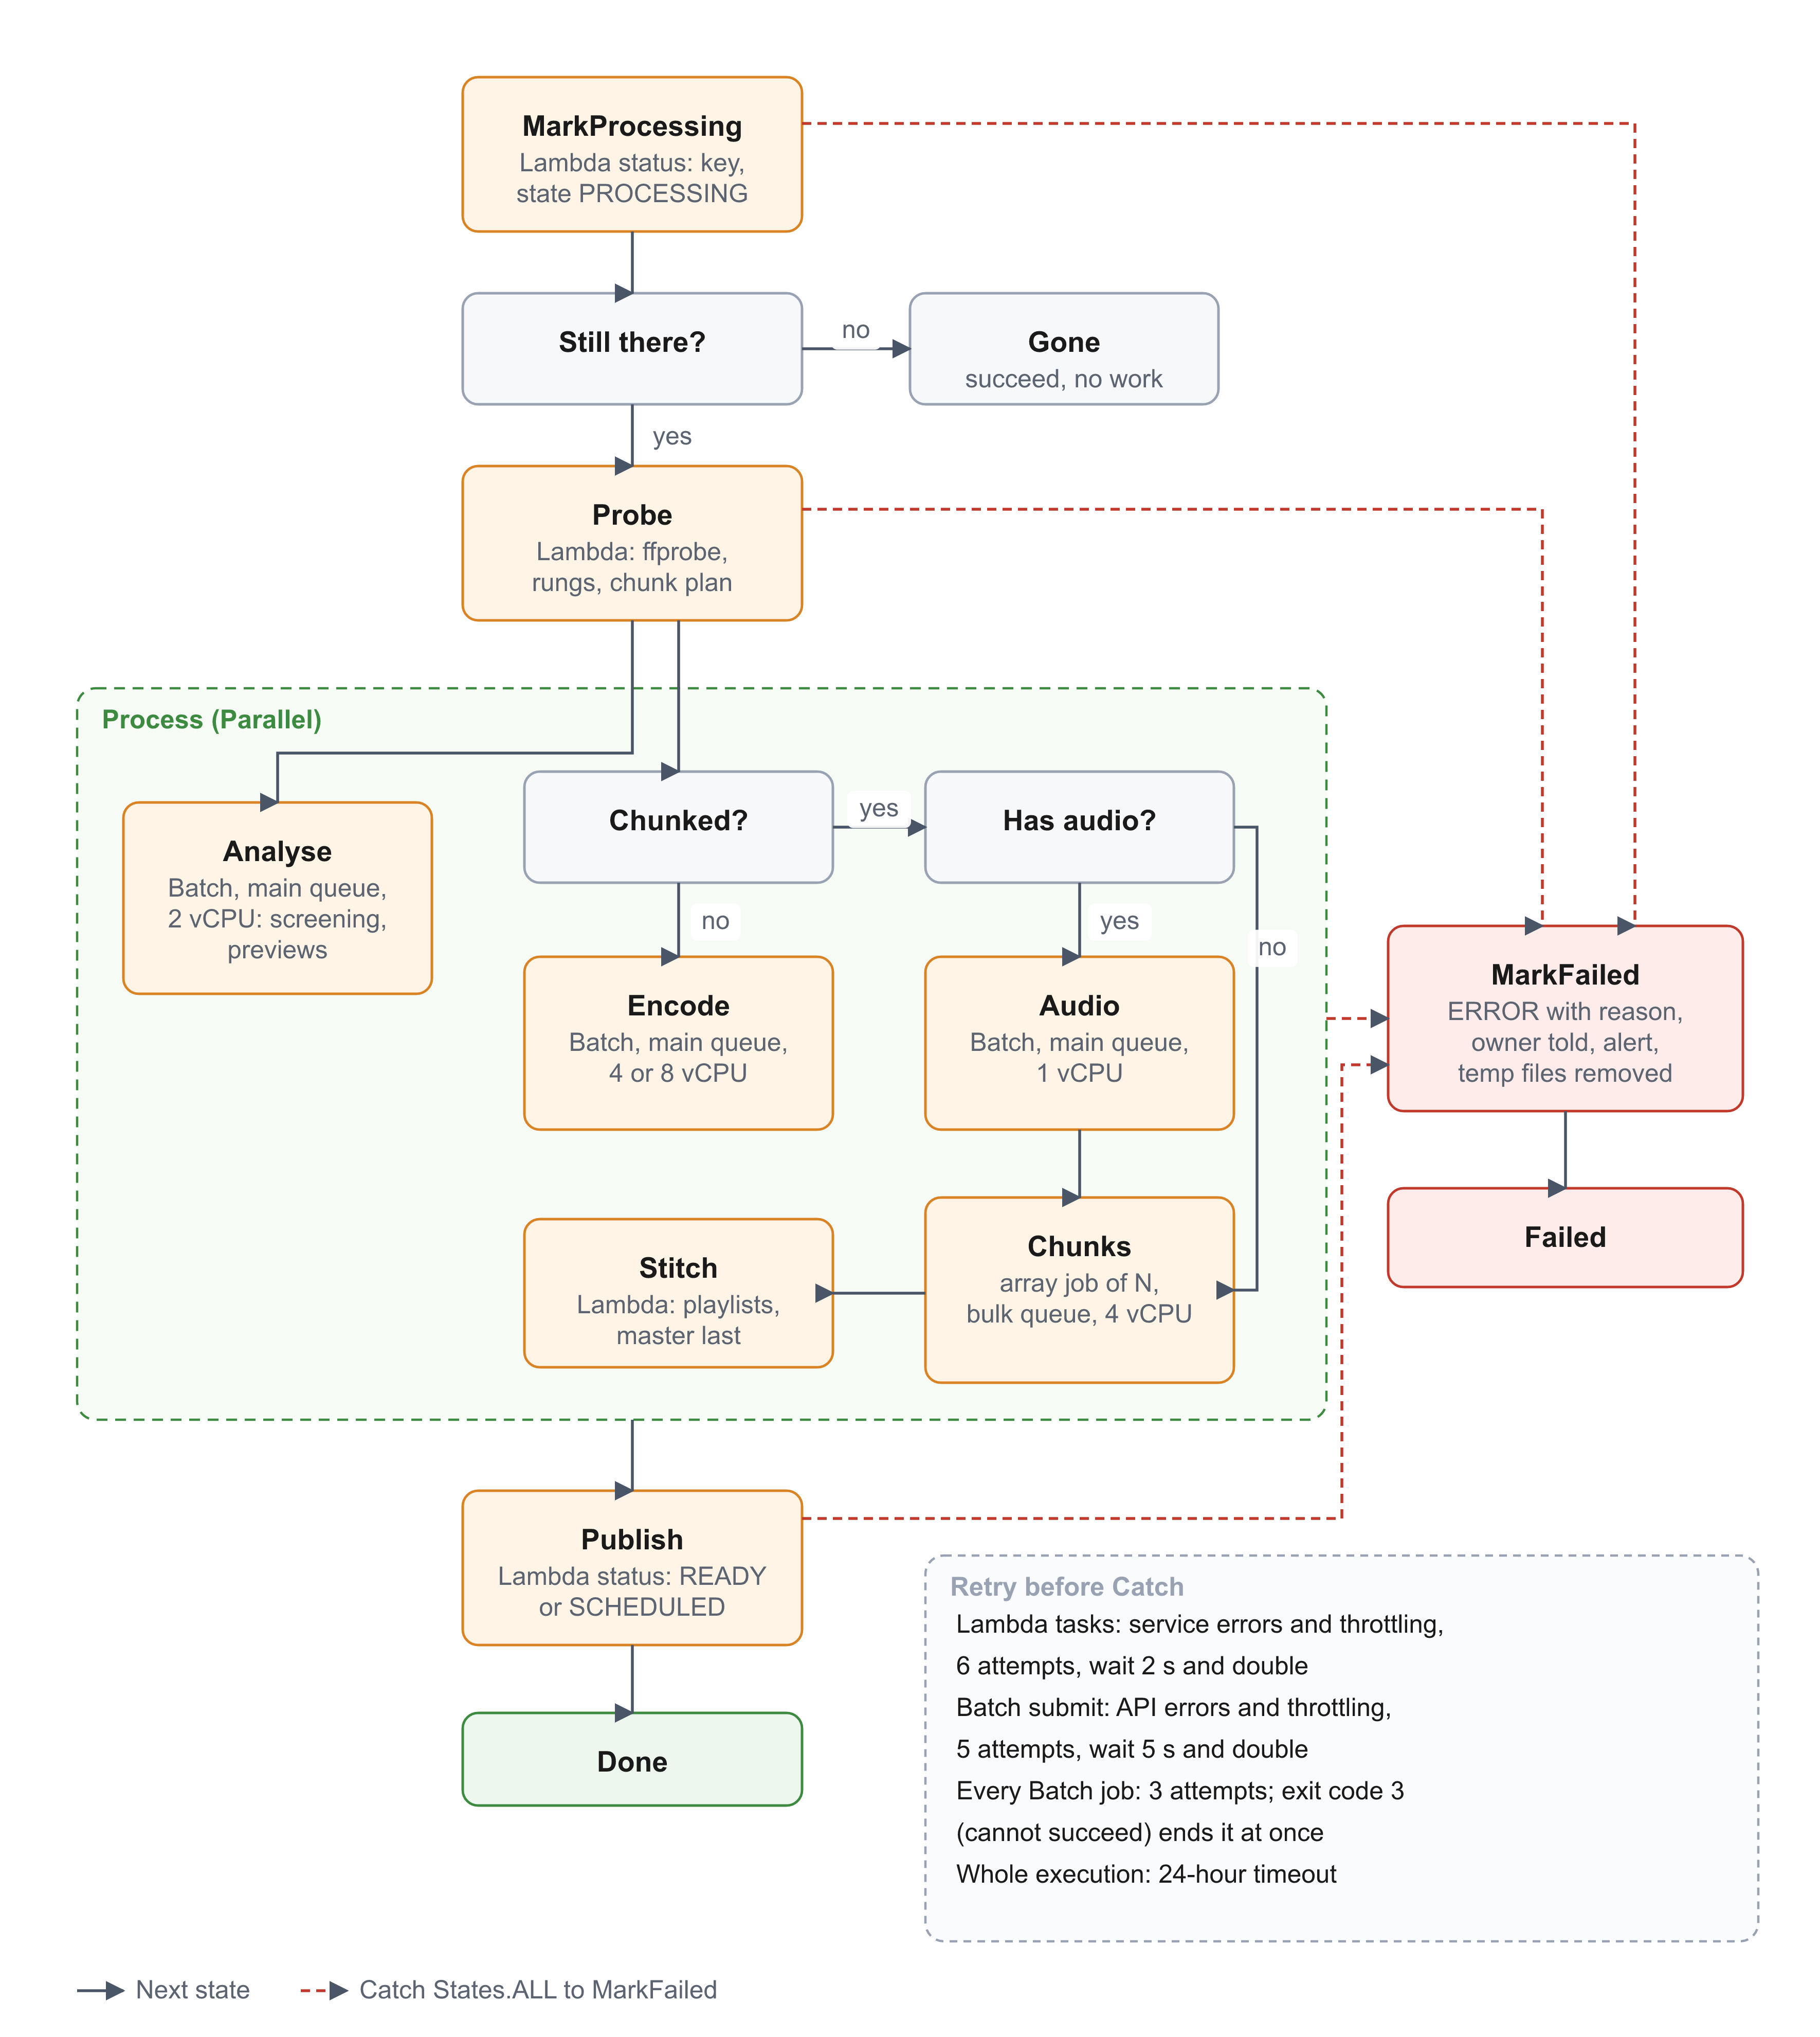
The workflow owns every video
05 · WORKFLOW
Chapter 4 — System Design · Report §4.2, Figure 4.2
Idempotent: the execution is named {videoId}-{uploadVersion}, so a duplicate event starts nothing
Parallel: analyse and encode together; videos over five minutes take the chunked path
Retries: for what can pass; exit code 3 for what cannot
Failure: MarkFailed sets error, tells the owner, sends an alert; 24-hour limit
Dinh Quoc Cuong
Notes:
[Cường · 50 s] Sau khi khởi động, Step Functions làm chủ toàn bộ vòng đời video. Mỗi lần chạy được đặt tên theo mã video và phiên bản upload. SQS có thể giao một sự kiện hai lần, nhưng Step Functions từ chối tên trùng, nên cả pipeline idempotent mà không cần bảng ghi sự kiện. Nhánh phân tích và nhánh mã hoá chạy song song; video trên năm phút đi đường chia đoạn. Lỗi tạm thời như Spot bị thu hồi thì thử lại tối đa ba lần; lỗi không thể qua, như tệp hỏng, thì container thoát với mã ba để không thử lại vô ích. Lỗi nào còn lại cũng dẫn tới MarkFailed, và mỗi lần chạy có giới hạn hai mươi tư giờ.

Slide 7
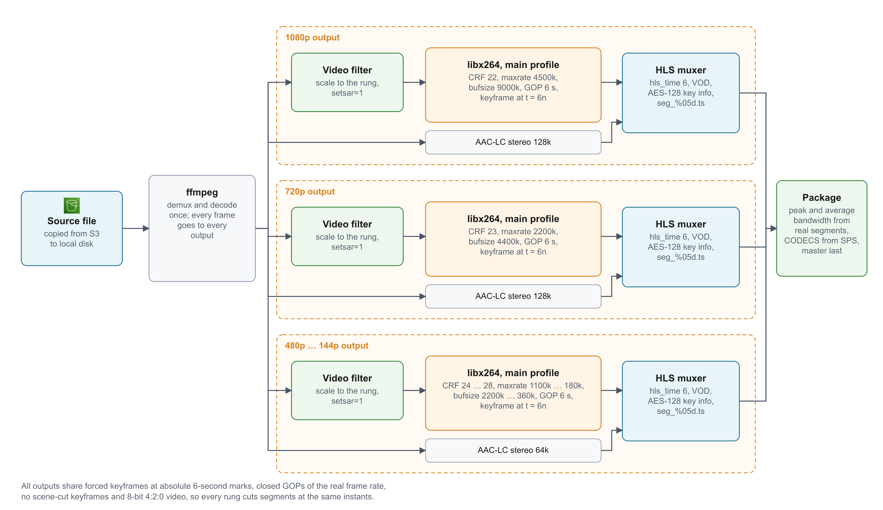
One decode, six switchable renditions
06 · MEDIA DESIGN
Chapter 4 — System Design · Report §4.3.2–4.3.3, Figure 4.4, Table 4.2
One decode: one FFmpeg process feeds up to six x264 encoders
Aligned key frames: every 6 s on every rung, so the player switches at any segment
Capped CRF: quality-targeted, peak bounded per rung
Ladder: 144p–1080p, bounded by the source, never upscaled
Dinh Quoc Cuong
Notes:
[Cường · 45 s] Về phía media, một tiến trình FFmpeg đọc và giải mã nguồn đúng một lần, rồi chia mỗi khung cho tối đa sáu bộ mã hoá. Nếu chạy sáu tiến trình riêng thì phải giải mã sáu lần. Mọi rung bị ép keyframe ở cùng mốc sáu giây, nên trình phát đổi chất lượng ở bất kỳ ranh giới segment nào mà không giật. Mỗi rung dùng Capped CRF: CRF giữ chất lượng, còn maxrate chặn đỉnh để băng thông khai báo đáng tin. Đo trên production, với bản ghi thật, rung 1080p chỉ dùng khoảng ba phần tư mức trần; với test pattern dễ nén, chỉ một phần mười sáu.

Slide 8
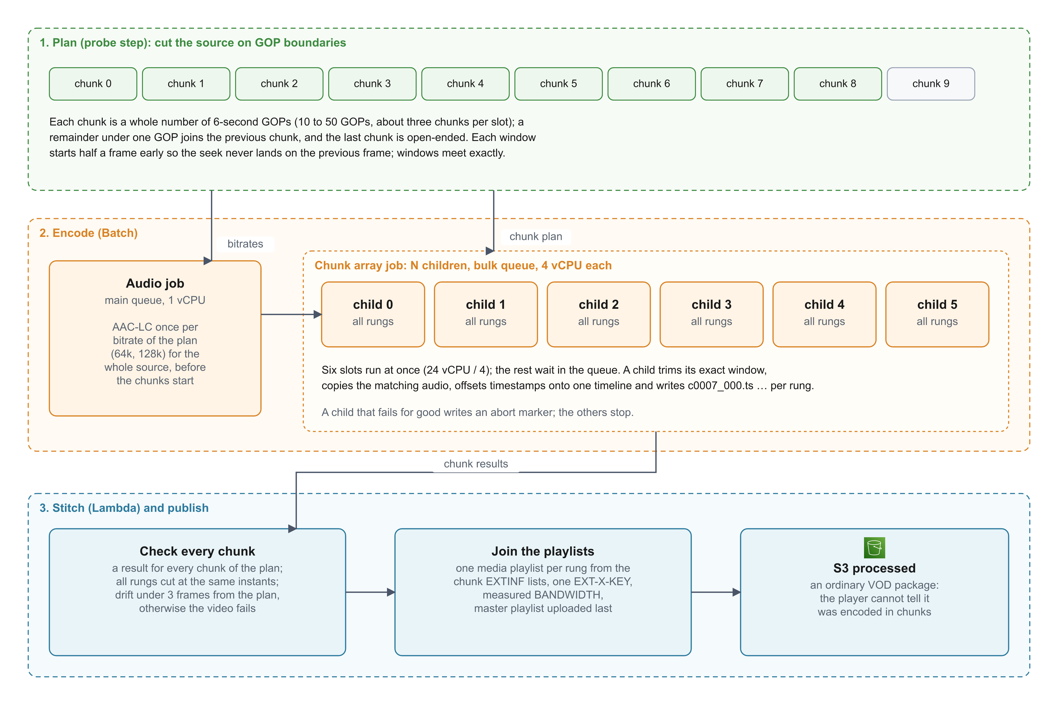
Cut, encode in parallel, check, join
07 · LONG VIDEOS
Chapter 4 — System Design · Report §4.3.4, Figure 4.6
GOP-aligned: chunks are whole 6-second GOPs, so every rung cuts at the same frames
Array job: a four-hour video becomes 48 chunks of five minutes
Audio: encoded once; each chunk copies its window
Checked join: the stitch refuses to publish what does not line up
Dinh Quoc Cuong
Notes:
[Cường · 40 s] Video dài được cắt thành nhiều đoạn, mỗi đoạn là một số nguyên GOP sáu giây, nên mọi rung vẫn cắt segment ở cùng khung hình. Các đoạn chạy song song trong một array job của Batch; video bốn giờ thành bốn mươi tám đoạn năm phút. Âm thanh được mã hoá một lần cho cả video, mỗi đoạn chỉ chép phần âm thanh của mình, để không hở hay lặp ở biên. Cuối cùng bước ghép kiểm từng đoạn: thiếu đoạn, lệch ranh giới hay sai quá ba khung thì không xuất bản. Người xem nhận một gói HLS bình thường.

Slide 9
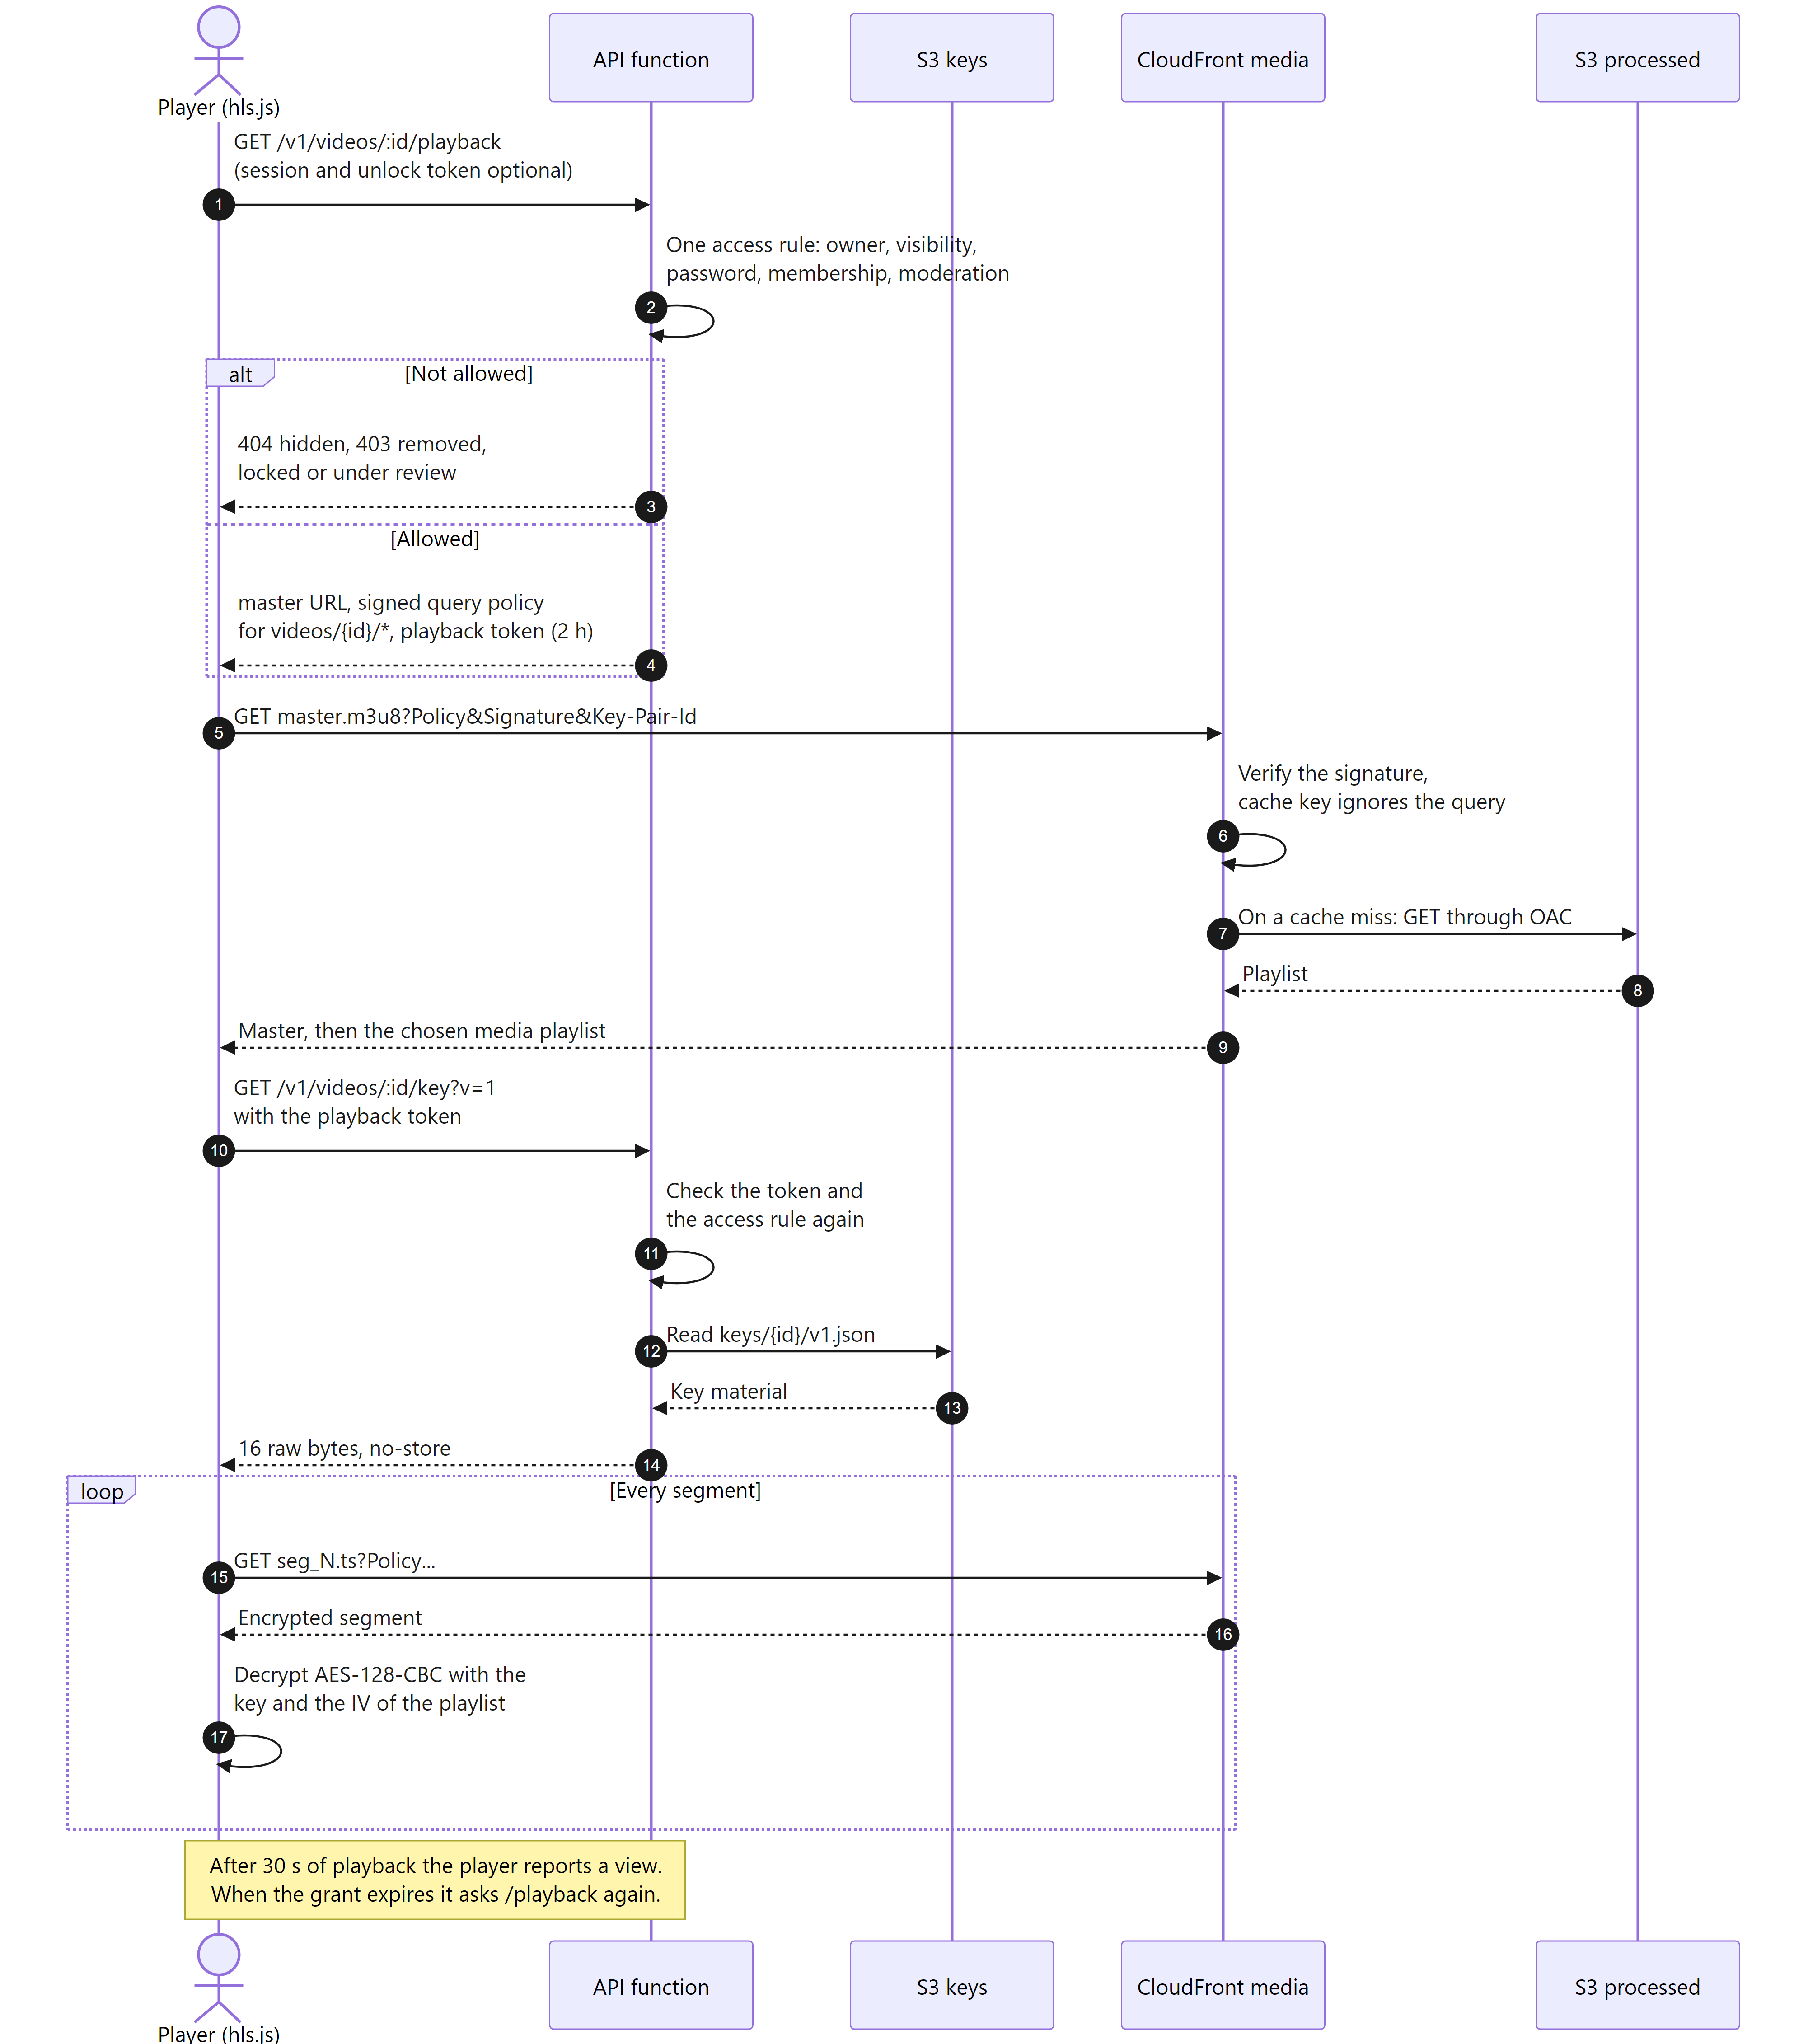
Two layers protect every segment
08 · PROTECTING CONTENT
Chapter 4 — System Design · Report §4.3.5, Figure 4.7
LAYER 1 · WHO CAN FETCH
Private bucket, read only by CloudFront; a signed policy for videos/{id}/*, valid two hours; the cache stays shared
LAYER 2 · USELESS WITHOUT THE KEY
AES-128 per upload version; the API releases the key only after an access check
Not DRM: an authorised viewer can still save the stream
Dinh Quoc Cuong
Notes:
[Cường · 45 s] Đặt video ở chế độ riêng tư là vô nghĩa nếu ai biết địa chỉ segment cũng tải được. Vì vậy có hai lớp. Lớp một: bucket riêng tư, chỉ CloudFront đọc được, và CloudFront chỉ phục vụ request mang policy ký cho đúng video đó, hạn hai giờ. Policy không nằm trong cache key, nên mọi người xem vẫn dùng chung bản cache. Lớp hai: mọi segment mã hoá AES-128 bằng khoá mười sáu byte riêng cho từng phiên bản upload, và API chỉ trả khoá sau khi kiểm lại quyền xem. Nhóm nói rõ đây không phải DRM: người được xem vẫn có thể lưu lại.

Slide 10
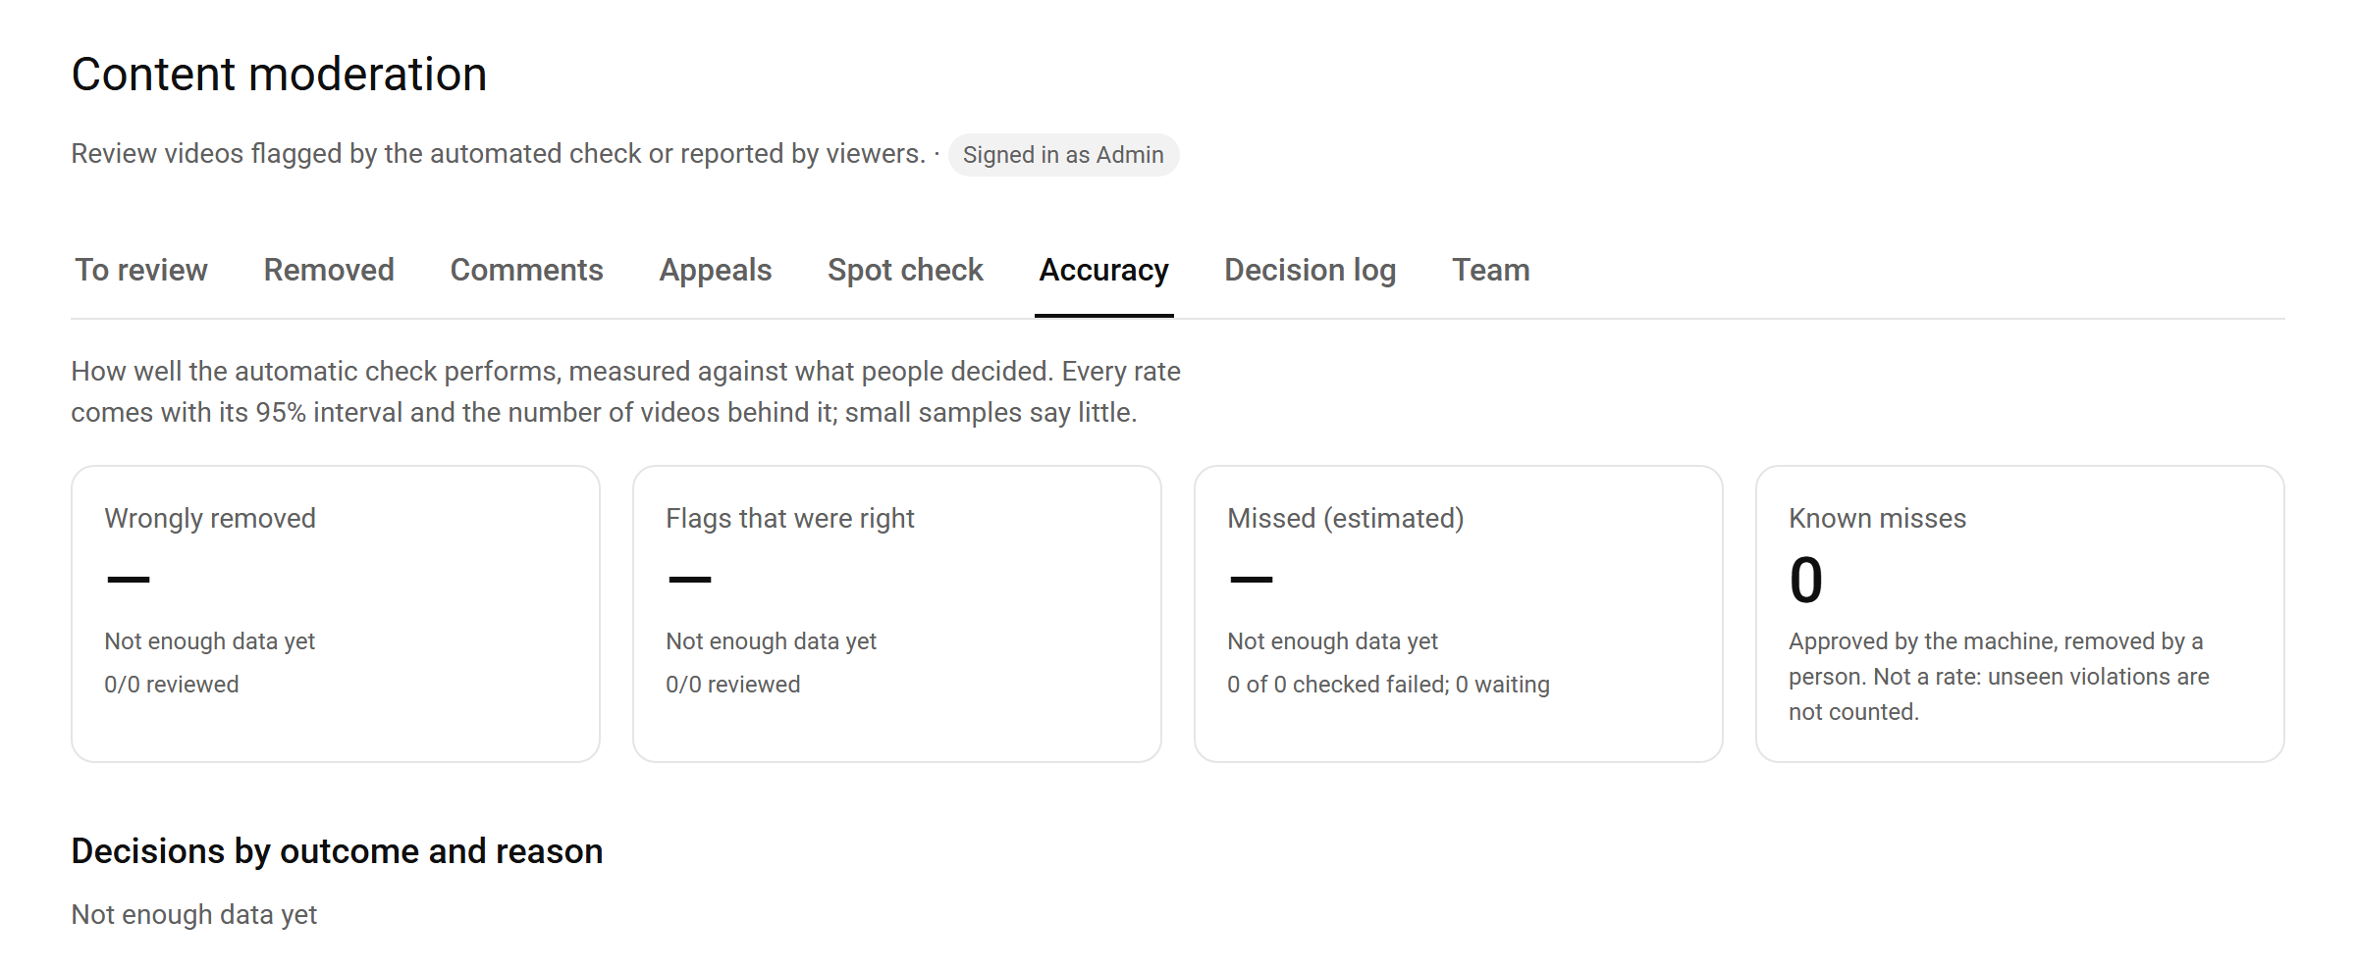
Screening before publishing, people who correct it
09 · MODERATION
Chapter 4 — System Design · Report §4.8, Figure 6.5
Screening: Rekognition on sampled frames removes, holds or warns
Fails closed: if screening cannot run, the video is held
Separated roles: operators decide, auditors read error rates, admins assign roles
Measured: every decision logged against the machine verdict (Wilson 95% CI)
Vo Huynh Minh Duc
Notes:
[Đức · 40 s] Mỗi video được kiểm duyệt trước khi xuất bản. Hệ thống lấy mẫu khung hình gửi sang Rekognition: vi phạm rõ thì gỡ, nghi ngờ thì giữ lại chờ người duyệt, bạo lực được phép thì hiện cảnh báo. Nếu không kiểm được thì giữ lại, không bao giờ tự xuất bản. Ba vai trò nhân viên tách nhau: người duyệt ra quyết định, người kiểm toán chỉ đọc tỉ lệ sai, quản trị viên gán vai trò. Mỗi quyết định được ghi cạnh kết luận của máy, nên đo được tỉ lệ sai kèm khoảng tin cậy.

Slide 11

10 · LIVE DEMO
zelostech.site
1
0:00
2
0:20
3
1:00
4
1:20
5
2:00
Upload a 36-second clip
Adaptive playback and the quality menu
Search without diacritics
Studio: the step and progress
Staff console: accuracy
Backup: a recorded run of the same five steps
Notes:
[Đức thao tác, Cường bổ sung ở bước 4 · 150 s]
Bước 1 (0–20 s, tab Upload, chọn clip36.mp4): Em tải lên một clip ba mươi sáu giây. Tệp đi thẳng từ trình duyệt lên S3; API chỉ cấp quyền tải lên. Từ đây pipeline tự chạy, trong lúc đó em cho thầy cô xem phía người xem.
Bước 2 (20–60 s, trang xem, menu chất lượng, chọn 1080p rồi Auto): Đây là video năm phút đã xử lý xong, có đủ sáu mức từ 144p tới 1080p. Chế độ Auto để hls.js tự chọn theo băng thông; chọn tay thì cố định một mức.
Bước 3 (60–80 s, gõ “xay lang”): Tìm kiếm không cần gõ dấu: “xay lang” vẫn ra “xây làng”, vì chỉ mục bỏ dấu ở cả hai phía.
Bước 4 (80–120 s, Studio, Cường nói): Video vừa tải đang ở bước xử lý; trạng thái này do Step Functions báo về qua sự kiện, container không chạm vào cơ sở dữ liệu. Khi xong, video chuyển READY.
Bước 5 (120–150 s, Staff console, Accuracy): Đây là bảng điều khiển của người kiểm toán: mỗi tỉ lệ đi kèm số quyết định, chưa đủ dữ liệu thì hệ thống nói là chưa đủ.
Sự cố: mạng lỗi thì mở video dự phòng; clip chưa READY ở bước 5 thì nói trung vị 111 s rồi chuyển slide; video bị giữ chờ duyệt cũng là hành vi đúng.

Slide 12
Fast to start, fast to be ready
11 · RESULTS ON PRODUCTION
Chapter 6 — Evaluation · Report §6.4–6.5, Figures 6.6–6.7
435 ms
2.27 s
147 s
p95 of the requests before the first frame, once cached
page to first frame, median, no stall
a 10-minute 1080p video, upload to READY
Dinh Quoc Cuong
Notes:
[Cường · 55 s] Mọi số đo đều làm trên production. Về phía người xem, khi đã có cache, năm request trước khung đầu mất 435 mili giây ở phân vị 95, phần lớn là hai lời gọi API. Tính cả tải trang, khung đầu hiện sau 2,27 giây ở trung vị, không lần nào bị giật. Về chuyển mã, video mười phút sẵn sàng sau khoảng 147 giây, video gần hai mươi bảy phút sau 287 giây, nhờ đường chia đoạn. Mỗi lần chạy mất ba mươi tới gần sáu mươi giây trước khi bắt đầu mã hoá, đó là cái giá của việc không giữ máy nào chạy khi rảnh.

Slide 13
Scales to long videos and to bursts
12 · RESULTS ON PRODUCTION
Chapter 6 — Evaluation · Report §6.5.2, §6.6.1, Figures 6.8–6.9
38.3 min
92 / 100
8 × 429
a four-hour 1080p video to READY (target: 1 h)
simultaneous uploads ready; none failed in processing
refused at creation, retryable: an API limit
Dinh Quoc Cuong
Notes:
[Cường · 55 s] Với video bốn giờ, hệ thống chia thành bốn mươi tám đoạn và sẵn sàng sau 38,3 phút, trong mục tiêu một giờ. Biểu đồ cho thấy phần chặn là job âm thanh, chiếm gần mười một phút. Với một trăm upload cùng lúc, chín mươi hai video tới READY và không video nào hỏng khi xử lý. Tám upload bị từ chối ngay lúc tạo với mã 429, client có thể thử lại; giới hạn nằm ở API và cơ sở dữ liệu miễn phí, không ở pipeline. Hàng đợi hấp thụ đợt tải: video cuối cùng xong sau khoảng mười phút.

Slide 14
Pay for work, not for waiting
13 · COST
Chapter 6 — Evaluation · Report §6.7, Table 6.7
300 five-minute videos / month | Fargate, per use | EC2, always on
Compute (137.5 vCPU-hours of work) | 8.47 USD | 286.16 USD
Screening (18,000 frames) | 23.40 USD | 23.40 USD
Total | 31.87 USD | 309.56 USD
≈ 1/10
of the always-on cost: the work fills only 2.4% of the server’s hours
Fargate priced at On-Demand: an upper bound, since most tasks run on Spot. Storage and delivery are the same in both designs.
Dinh Quoc Cuong
Notes:
[Cường · 40 s] Với ba trăm video năm phút mỗi tháng, phần tính toán theo kiểu dùng bao nhiêu trả bấy nhiêu chỉ khoảng 8,5 đô, so với 286 đô cho một máy tám vCPU chạy suốt tháng, vì khối lượng việc chỉ lấp 2,4 phần trăm số giờ của máy đó. Cộng chi phí kiểm duyệt như nhau ở hai bên, tổng là 31,87 so với 309,56 đô. Con số Fargate tính theo giá On-Demand nên là cận trên; thực tế phần lớn task chạy Spot, rẻ hơn.

Slide 15
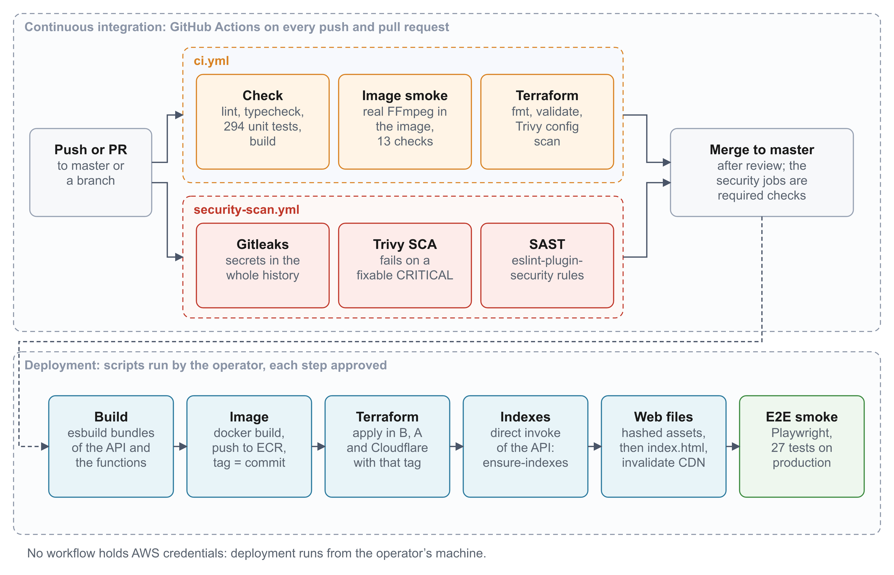
Reproducible and checked on every change
14 · ENGINEERING
Chapter 5 — Development and Testing · Report §5.4–5.7, Figure 5.1
Infrastructure: 11 Terraform modules build staging and production
Every push: lint, type check, 294 unit tests, 13 FFmpeg checks in the image
Security gate: Gitleaks, Trivy, eslint-plugin-security
End-to-end: 27 tests pass against production
Dinh Quoc Cuong
Notes:
[Cường · 30 s] Toàn bộ hạ tầng viết bằng mười một module Terraform, staging và production dựng từ cùng mã. Mỗi lần push đều chạy lint, kiểm kiểu, 294 unit test, mười ba kiểm tra FFmpeg ngay trong image, và cổng bảo mật quét bí mật và thư viện có lỗ hổng. Hai mươi bảy test end-to-end chạy trên production.

Slide 16
Every objective, and the evidence
15 · CONCLUSION
Chapter 7 — Conclusion · Report §7.1–7.4, Table 7.1
01
02
03
04
05
Platform
Uploads up to 20 GB, six quality levels, channels, memberships, staff console
Event-driven
One named execution per upload; 92 of 100 in a burst ready
Serverless
Zero vCPUs when idle; a four-hour video in 38.3 min
Reproducible
11 Terraform modules; 294 + 13 + 27 tests pass
Measured
9 of 10 NFRs met; the tenth (start ≤ 3 s) at its median
Limits: AES-128 is not DRM · free database tier under bursts · fixed ladder
Next: per-title ladder with VMAF · audio in parallel · playback without MSE
Vo Huynh Minh Duc
Notes:
[Đức · 50 s] Tóm lại, nhóm đạt cả năm mục tiêu; chín trên mười yêu cầu phi chức năng đạt, yêu cầu còn lại về thời gian khởi động đạt ở trung vị. Nhóm cũng nói rõ giới hạn: AES-128 không phải DRM, cơ sở dữ liệu gói miễn phí là điểm nghẽn khi tải đột biến, và thang bitrate cố định. Hướng tiếp theo là thang bitrate theo từng video đo bằng VMAF, mã hoá âm thanh song song để rút ngắn video dài, đường phát cho trình duyệt không có MSE, và hiệu chỉnh kiểm duyệt khi đã đủ quyết định của người duyệt.

Slide 17


Thank you
Questions from the committee
zelostech.site · github.com/DinhQuocCuong28664/DACNTT_VideoStreaming
Notes:
[Đức · 10 s] Phần trình bày của nhóm em đến đây là hết. Nhóm em xin cảm ơn và mong nhận câu hỏi của thầy cô.

Slide 18
Three burst runs, three fixes
BACKUP B1 · BURST LOAD
Chapter 6 — Evaluation · Report §6.6.1, Appendix D.3
Run | Ready | Cause | Fix
s3 | 23 / 100 | Only 20 reserved API instances; no client retry | 80 instances; retry on 429 and 503
s3b | 48 / 100 | Every cold start created indexes: 39 × 502 | Indexes created once per deployment
s3c | 92 / 100 | 8 throttled at creation in the first minute | Next: longer back-off or a client queue
Every upload whose file reached S3 became ready in s3c, including 3 whose completion call was refused.
Sources: docs/results/runs/2026-11-04-v2-s3*-burst.json
Backup
Notes:
Dùng khi hội đồng hỏi NFR-03 có bị viết cho khớp kết quả không. Kể ba lần đo như một quá trình tối ưu: lần đầu prod chỉ có 20 instance do chép nhầm từ staging; lần hai mỗi cold start tạo index trên Atlas gây 502; lần ba còn 8 upload bị throttle lúc tạo. Ba upload bị 429 ở bước hoàn tất vẫn READY vì sự kiện S3 khởi động xử lý.

Slide 19
Twelve chunks at once
BACKUP B2 · LONG VIDEOS
Chapter 6 — Evaluation · Report §6.5.2, Appendix D.6
6 + 6
236–476 s
48
chunks on Spot and on On-Demand overflow at once
per chunk of five minutes, 4 vCPUs each
chunks: set by the 50-GOP maximum, not by the slots
The planner sizes chunks for the six Spot slots; the bulk queue overflows to On-Demand like the main queue. The audio job (10.8 min) is still on the critical path.
Source: Batch jobs of execution 6aea92c79af78a13720d8c37-1
Backup
Notes:
Dùng khi bị hỏi chunk bị giới hạn bởi gì. Đọc lại Batch job của lượt bốn giờ: tối đa mười hai chunk chạy cùng lúc, sáu trên Spot và sáu tràn sang On-Demand; mỗi chunk 236 tới 476 giây. Số 48 do giới hạn 50 GOP mỗi chunk quyết định. Điểm nghẽn còn lại là job âm thanh.

Slide 20
Why one IV per upload version
BACKUP B3 · ENCRYPTION
Chapter 4 — System Design · Report §4.3.5
Chunks: number their segments from 0; the stitched playlist renumbers them
Implicit IV: the media sequence number would differ between encrypting and decrypting
Choice: one 16-byte key and one explicit IV per upload version
Cost: identical first blocks give identical ciphertext — equality, not content or the key
Improvement: a per-segment IV written after the stitch.
Sources: transcoder/src/context.ts; RFC 8216 §5.2
Backup
Notes:
Dùng khi bị hỏi về IV cố định. Lý do là đường chia đoạn: chunk tự đánh số segment từ 0 rồi bước ghép đánh số lại, nên IV ngầm định theo số thứ tự sẽ khác giữa lúc mã hoá và lúc giải mã. Hệ quả: hai khối đầu giống nhau cho ra bản mã giống nhau, chỉ lộ việc hai khối giống nhau, không lộ nội dung hay khoá. Cải tiến là ghi IV riêng cho từng segment sau bước ghép.

Slide 21
Versus a managed encoder
BACKUP B4 · ALTERNATIVES
Chapters 2 and 6 · Report §2.1, §6.7
300 five-minute videos / month | Compute | Operational effort
FFmpeg on Fargate (this project) | 8.47 USD | Image and failure handling are ours
MediaConvert, Basic tier | ≈ 76.50 USD | Almost none
MediaConvert, Professional tier | ≈ 122.40 USD | Almost none
9,000 output minutes (300 × 5 min × 6 rungs) at Singapore list prices of 0.0085 and 0.0136 USD per minute, AWS Price List API, 2026-11-09.
Estimate only; which MediaConvert tier supports AES-128 HLS is not checked
Backup
Notes:
Dùng khi bị hỏi so với MediaConvert. Nói rõ đây là ước lượng: 9000 phút đầu ra nhân giá niêm yết Singapore. MediaConvert đắt hơn khoảng 9 tới 15 lần phần tính toán, đổi lại gần như không tốn công vận hành. Chưa kiểm tier nào hỗ trợ mã hoá AES-128.

Slide 22
Real content, not only test patterns
BACKUP B5 · COST MODEL
Chapter 6 — Evaluation · Report §6.5.1, §6.7
4.6–5.8
5.49
5.5
vCPU-s per source second, four sizes (three test patterns)
a real 1912×1080 screen recording of 4 min 40 s
the figure the monthly cost model uses
The recording ran on an earlier configuration (encode 2 vCPU). vCPU-seconds count job run time, not image pull: about +1.5 USD a month.
Sources: 2026-11-04-v2-s2b-resized.json; execution 6aea3d0094989c6980c6c03c-1
Backup
Notes:
Dùng khi bị hỏi hằng số 5,5 đo trên nội dung gì. Ba trên bốn nguồn là test pattern, dễ nén. Có một điểm đo trên bản ghi thật: 5,49 vCPU-giây mỗi giây nguồn, nhưng ở cấu hình cũ. vCPU-giây không gồm thời gian pull image; phần này ước khoảng 1,5 đô mỗi tháng, vẫn kém xa 286 đô.

Slide 23
Limits of screening
BACKUP B6 · MODERATION
Chapters 4 and 7 · Report §4.8.1, §7.3
Sampling: one frame every 5 s, at most 120 — every 2 minutes on a four-hour video
Audio: not screened
Thresholds: labels under 60% ignored; a block label at 90% removes the video
Throttling: 68 calls retried in the burst; all 736 frames analysed
Covered by viewer reports and a random audit; next: scene-change sampling, speech to text.
Sources: shared/src/moderation/policy.ts; CloudWatch AWS/Rekognition
Backup
Notes:
Dùng khi bị hỏi kiểm duyệt video dài. Đây là đánh đổi chi phí: 120 khung nhân 0,0013 đô là 0,156 đô mỗi video. Lớp bù đắp là báo cáo của người xem và audit ngẫu nhiên. Trong đợt burst, Rekognition bị throttle 68 lần nhưng client thử lại thành công nên không video nào thiếu khung.

